Slide 1
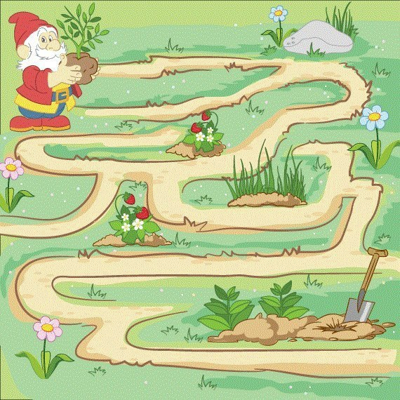


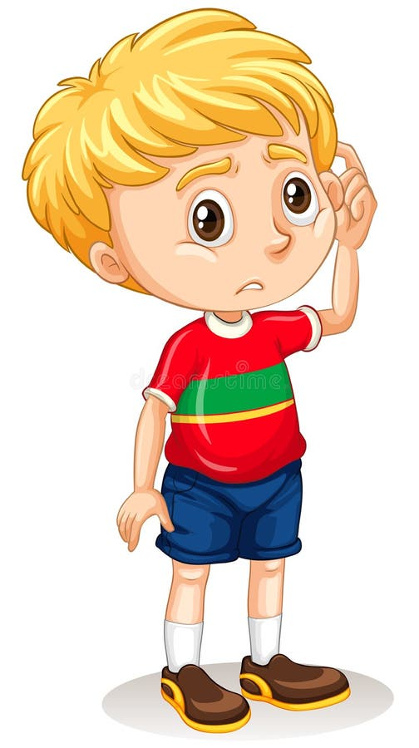


Slide 2
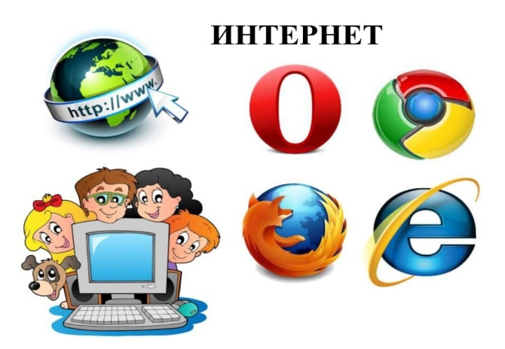
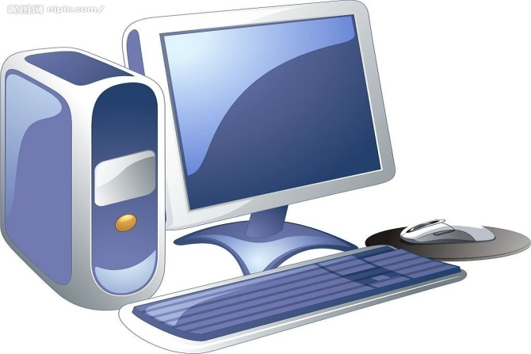
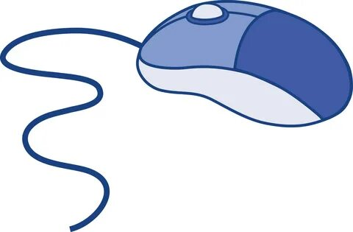
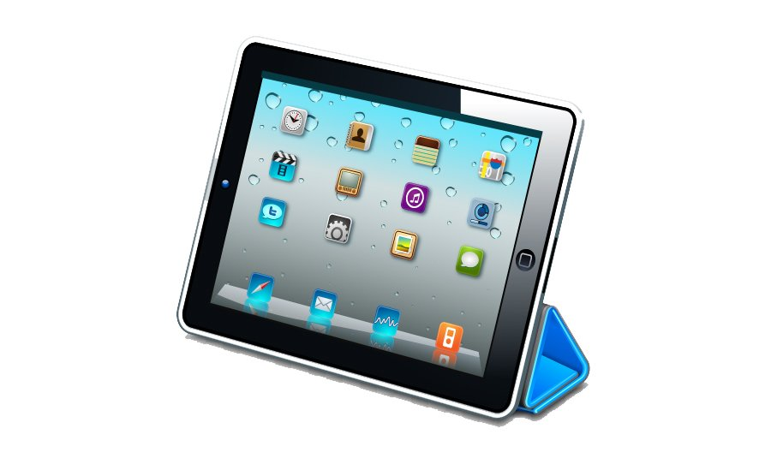
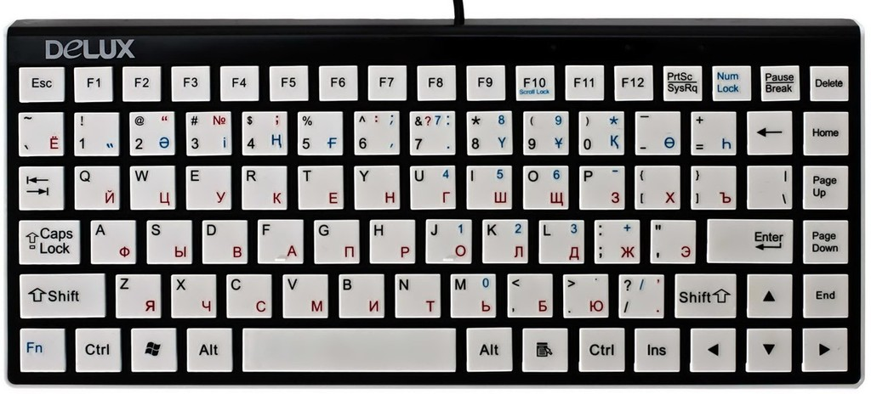
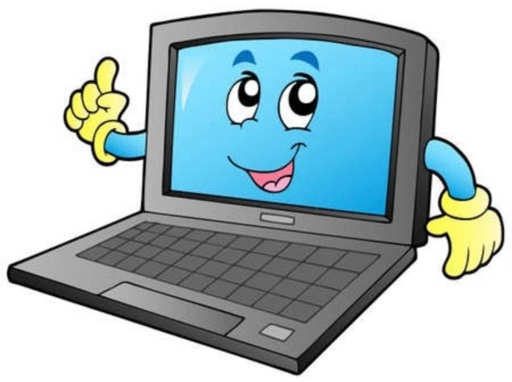
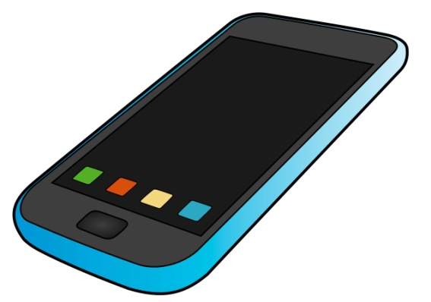
Сетевая паутина
Оплела весь белый свет.
Не пройти детишкам мимо.
Что же это?
Буквы, флешки, монитор,
Запускается мотор...
Мышь имеется при нём,
Как его мы назовём?
На компьютерном столе
Помогает она мне.
Колесиком и кнопкой
Я управляю ловко.
Он как маленький компьютер:
В нем есть игры, интернет.
Тонкий, легкий и удобный,
Называется?
На доске по строчечке
Разместились кнопочки.
Догадайтесь мальчики,
Как здесь тыкать пальчиком?
Он похож на раскладушку,
Заменяет мне подружку.
Не обидит, не обманет,
Вместе с ним весь мир в кармане.
Обожает Интернет
Мой технический брюнет.
С папой свяжет быстро он– Наш мобильный…

Slide 4
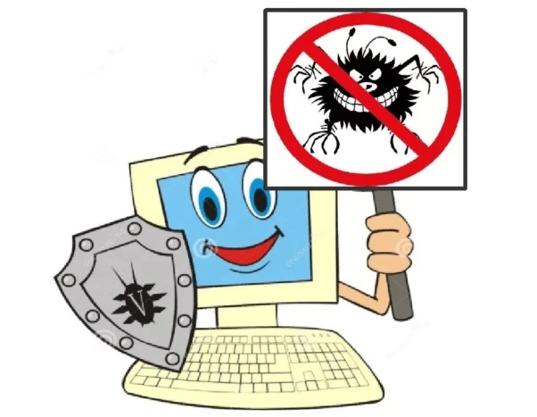


Slide 6

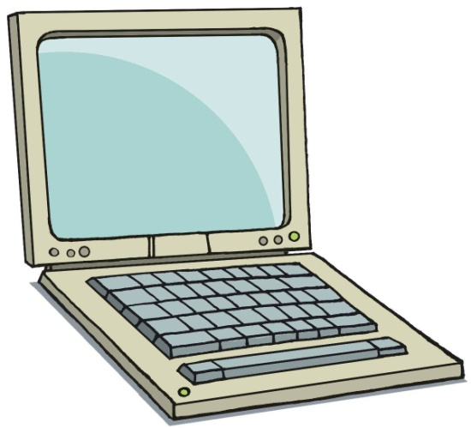
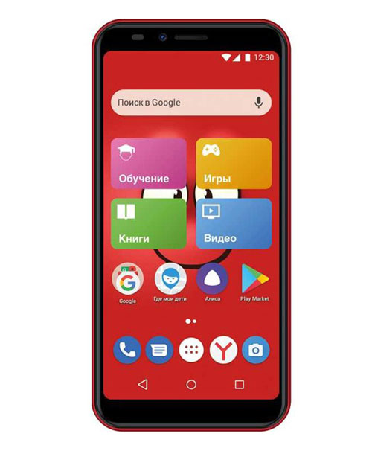
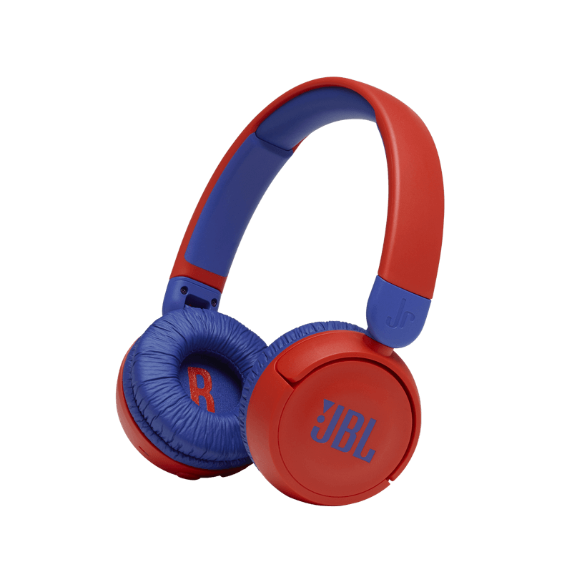
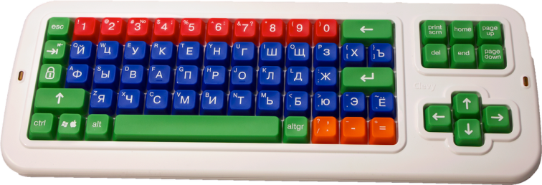
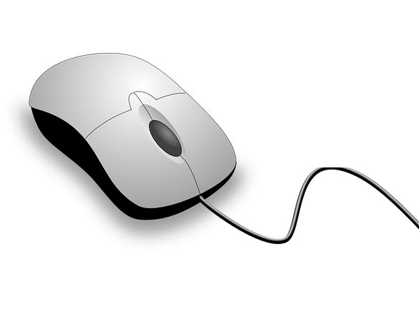

Slide 7
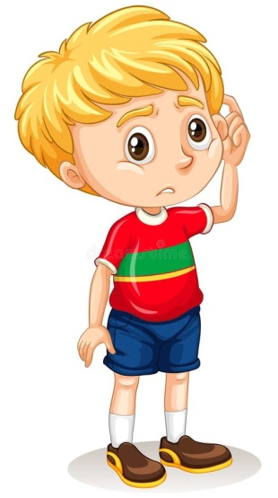


Slide 8
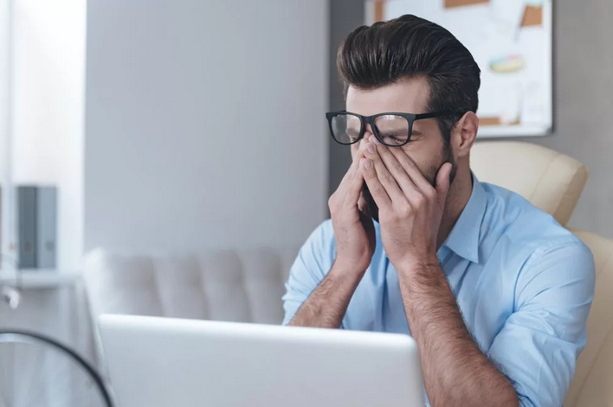
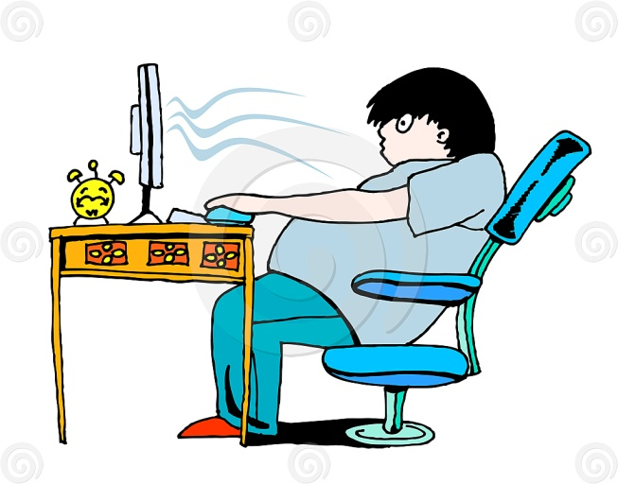
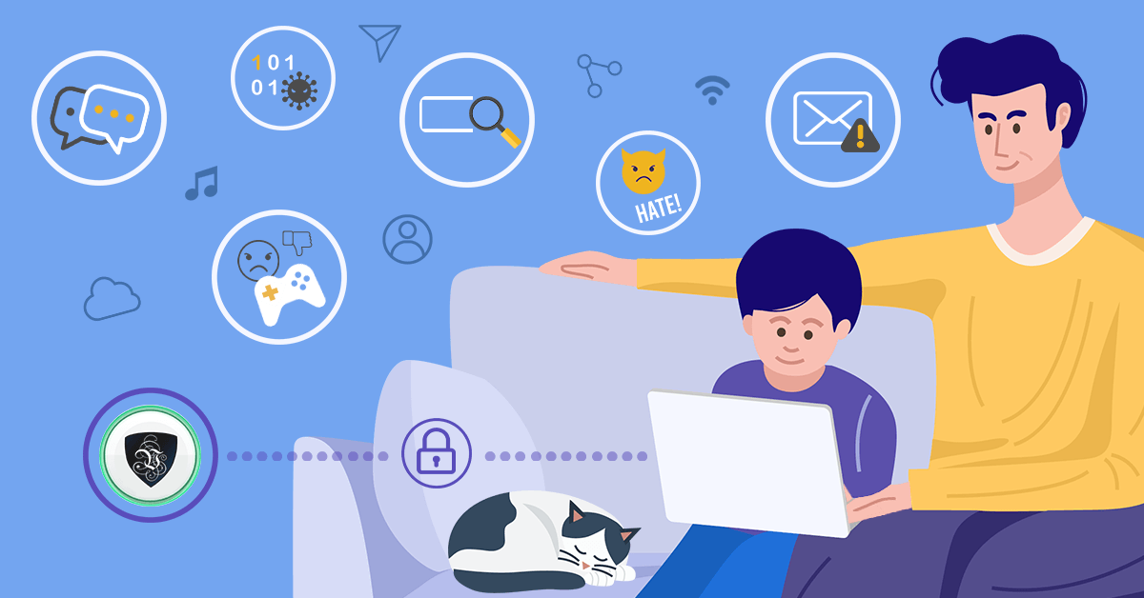
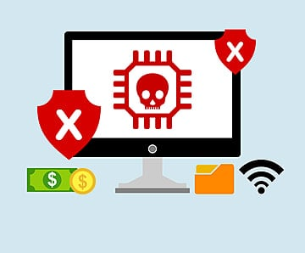
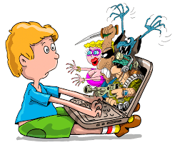

Slide 9


Slide 10
